Slide 1
Использование игровых приёмов сенсорного развития в образовательной деятельности детей раннего возраста.
2 группа раннего возраст
«Ягодка»
Воспитатель
Матонина М.А.

Slide 2
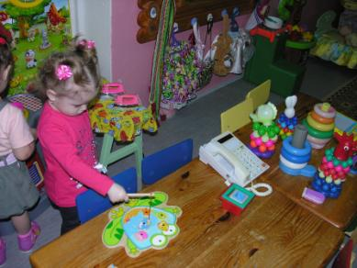
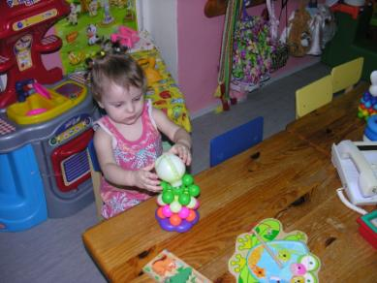
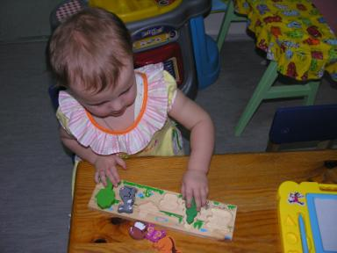
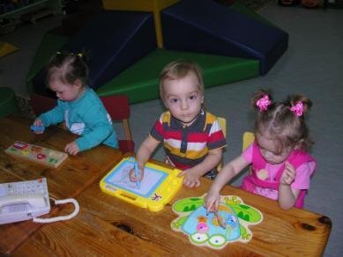

Slide 3
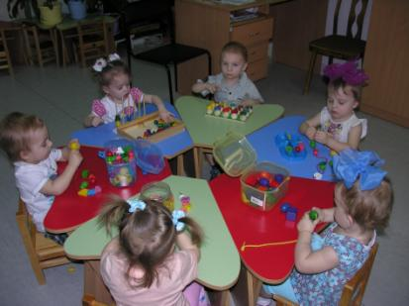
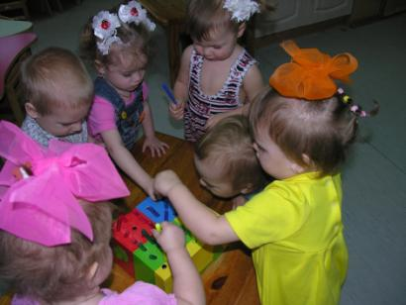
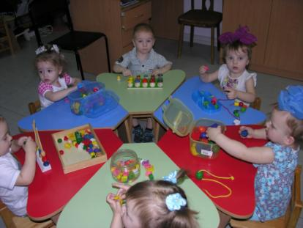
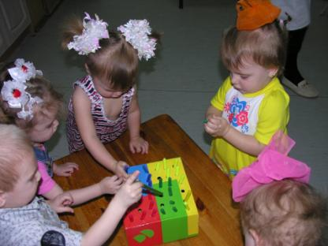

Slide 4
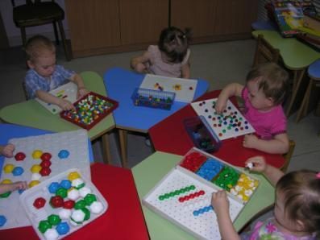
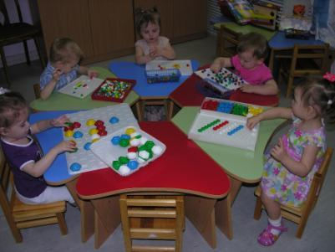
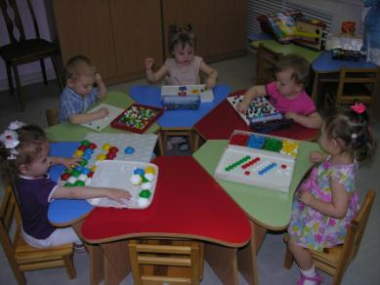

Slide 5
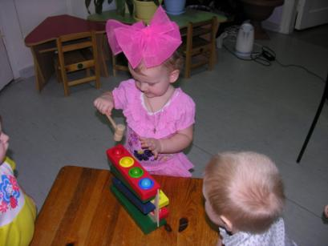
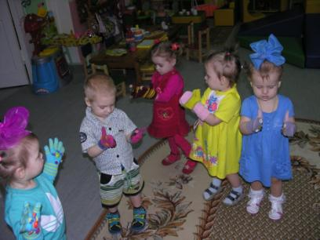
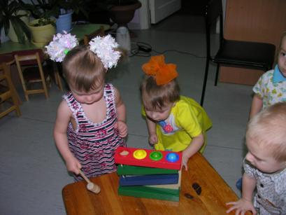

Slide 6
Задачи
Обеспечить эмоциональное благополучие, создать атмосферу радости и удовольствия.
Развивать тактильно-кинестетическую чувствительность, мелкую моторику.
Знакомить с окружающим миром, формировать элементарные исследовательские умения.
Обогащать детей разнообразными сенсорными впечатлениями.
Укреплять физическое и психическое здоровье малышей.
Формировать коммуникативные навыки детей, развивать речь.
Воспитывать положительное отношение к элементарной экспериментальной деятельности.

Slide 7
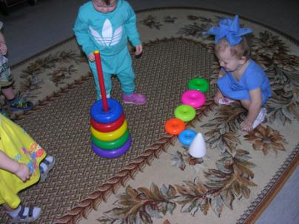
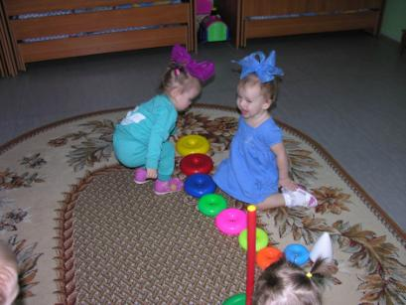
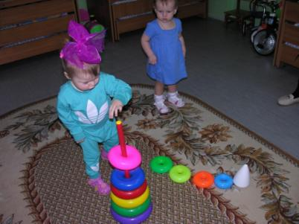
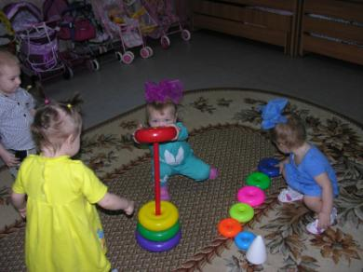

Slide 8
Игры с водой и песком – важный этап в процессе сенсорного воспитания и познания окружающего мира.
Воспитанники любят играть с водой и песком. Поэтому не случайно в теории и практики дошкольного воспитания этим играм уделяется большое внимание.

Slide 9
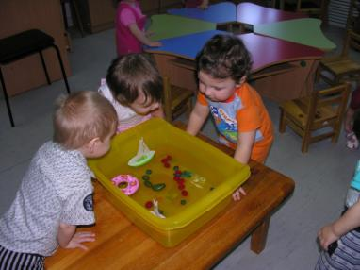
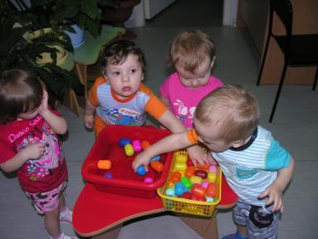
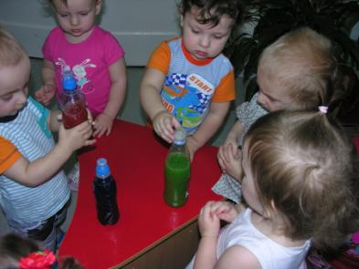
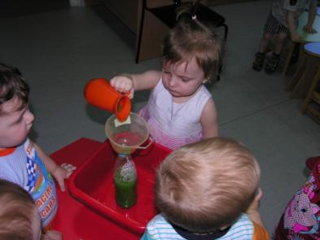

Slide 10
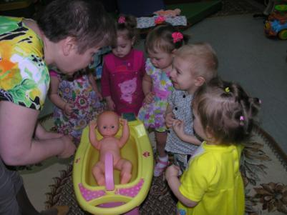
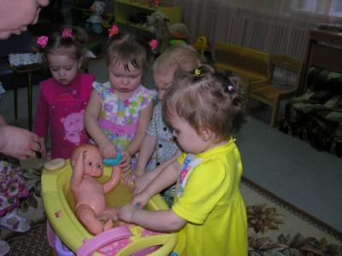
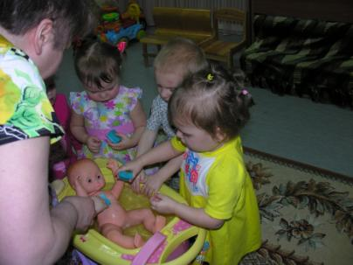
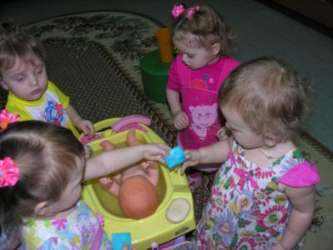

Slide 11
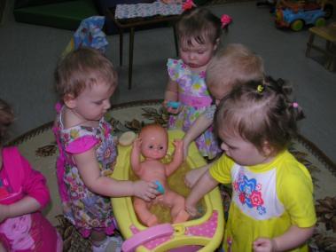
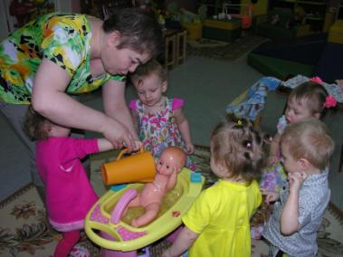
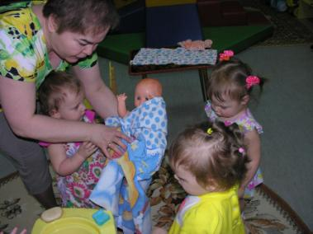
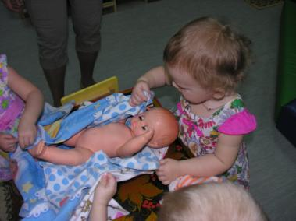

Slide 12
Условия обучения воспитанников разнообразным действиям с материалами, навыкам обращения с игрушками
Подбор игрушек с их постепенным дополнением.
Изменение состояния самих материалов (холодная вода стала тёплой, сухой песок-мокрым).
Показ правильных действий и способов обращения с материалами.
Развитие речи. Слова, помогающие осознанию качеств материалов: вода тёплая, холодная, чистая, светлая. Игрушки плавают, лежат на дне, лёгкие, тяжёлые. Песок сыпется, сухой, мокрый. На песке можно рисовать пальчиками, лепить пирожки и т.д..

Slide 13
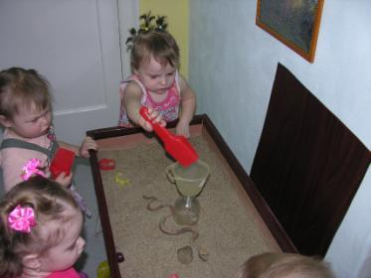
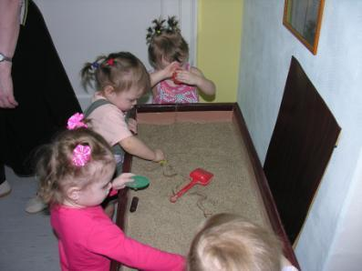
Направляющая роль взрослого.
Зрительные и осязательные восприятия (ощупывание рукой, взором, выполнение разнообразных проб).

Slide 14
Игры с водой. Цели.
«Тёплый-холодный» – свойства воды.
«Что как плавает», «Тонет-не тонет» – со свойствами различных предметов.
«Отожми губку»–свойства воды, действие с предметом.
«Ловись рыбка большая и маленькая» - развивает глазомер, ручную умелость, воспитывает терпение и настойчивость, вызывает радость, восторг
Экспериментирование с водой:
1- стряхиваем цветные капли с мокрых рук на поверхность белой бумаги или воды; 2 - изменяем цвет воды; 3 - взбиваем пену в воде с мыльным раствором; 4 -устраиваем волну в тазу; 5 - выдыхаем воздух через соломинку в сосуд с водой и создаём в ней пузырьки воздуха; 6 – переливаем воду в разные сосуды (прозрачные и непрозрачные, разной формы, объёма и т. д.)

Slide 15
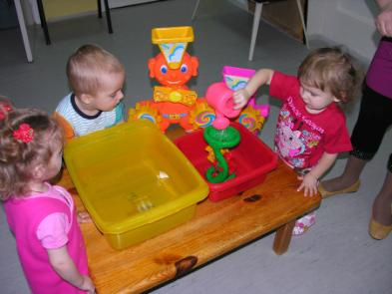
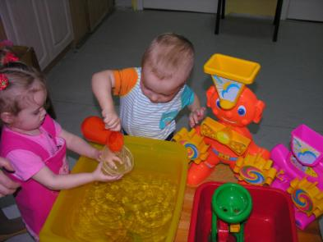
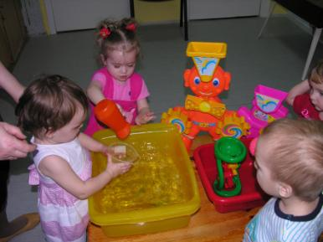
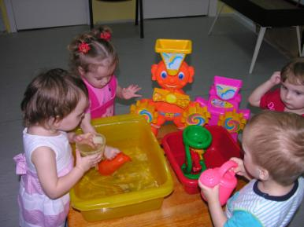

Slide 16
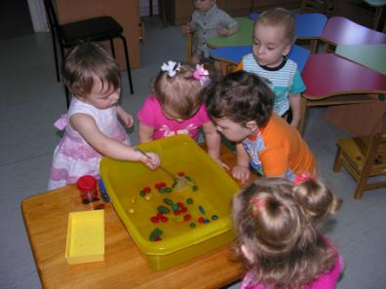
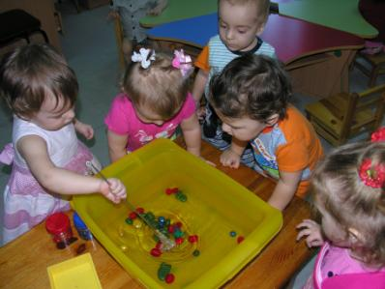
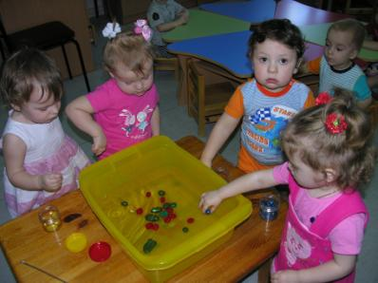
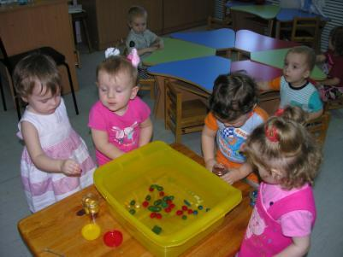

Slide 17
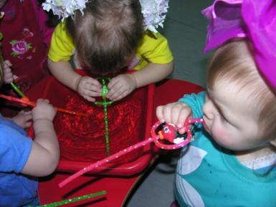
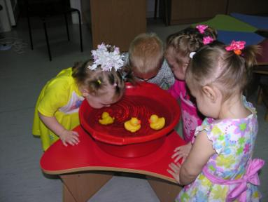
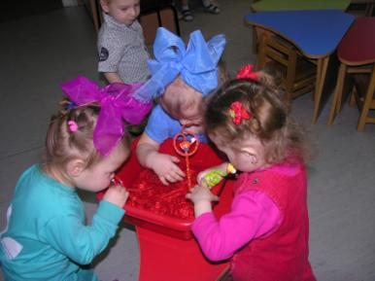
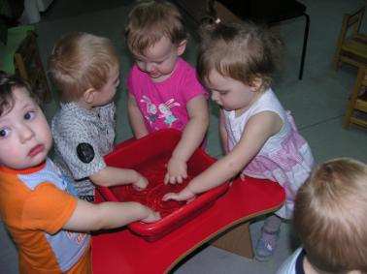

Slide 18
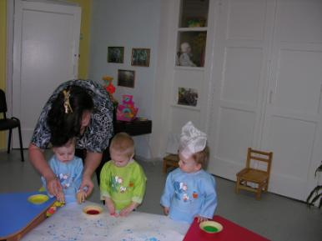
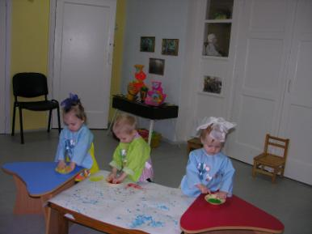
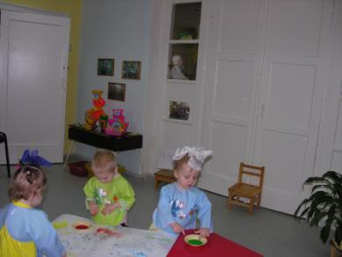
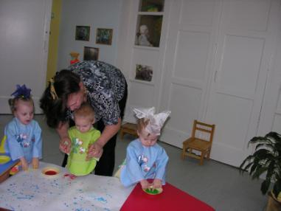

Slide 19
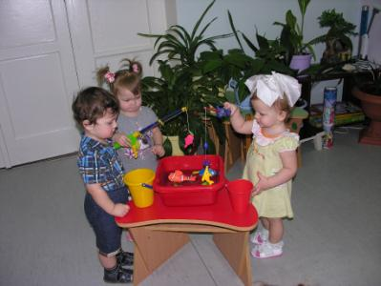
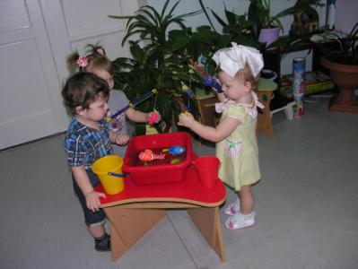



Slide 20
Игры с песком. Цели .
«Здравствуй песок» – снижение психофизического напряжения.
«Песочный дождик» – регуляция мышечного напряжения, расслабление.
«Следы» – развитие тактильной чувствительности.
«Песочные прятки» – развитие тактильной чувствительности, зрительного восприятия, образного мышления.
«Узоры на песке» – развитие зрительно-моторной координации.
Пересыпание песка из одной ёмкости в другую – координация движений.
«Норки для мышки», «Я пеку, пеку..» - развитие мышления, моторики.
«Найди шарик» - свойства песка, качества предметов.
Экспериментирование: размешиваем песок в воде, даём отстояться; взвешиваем сухой и влажный песок.

Slide 21





Slide 22





Slide 23



Slide 24
Работа с родителями.
Консультация: «Игры с водой в ванне»
Стенд «Игры с водой в группе».
Семинар-практикум для родителей «Игры- занятия с песком и водой».
Ширма «Игры с песком в группе».
Подбор литературы для родителей.

Slide 25





Slide 26





Slide 27





Slide 28
Литература.
Л. А. , и Н. Б. Венгер, Э. Г. Пилюгина «Воспитание сенсорной культуры ребёнка» от рождения до 6 лет.
Л. Н. Павлова «Знакомим малыша с окружающим миром» Москва «Просвещение» 1987 год.
З. М. Богуславская «Развивающие игры» Москва «Просвещение» 1991 год.
Т. В. Галанова «Развивающие игры с малышами до 3-х лет Ярославль «Академия развития» 1997 год.
О. Е. Громова «Методика формирования начального детского лексикона» Творческий центр Москва 2005 год.
Е. В. Баранова «Развивающие занятия и игры с водой в д\с и дома» Ярославль «Академия развития» 2009 г.
Т.М. Грабенко, Т.Д. Зинкевич-Евстигнеева «Чудеса на песке» Санкт-Петербург 1998 год.

Slide 29

Спасибо за внимание.

